Slide 1

Mezinárodní marketing
Socio-kulturní prostředí
Ing. Daniel Kvíčala

Slide 2
Obsah semináře
PEST analýza - opakování
Sociálně-kulturní prostředí.
Notes:
csvukrs

Slide 3
Mezinárodní makroprostředí – PEST analýza
Politické a právní
Ekonomické
Sociálně-kulturní
Technologické
Notes:
csvukrs

Slide 4
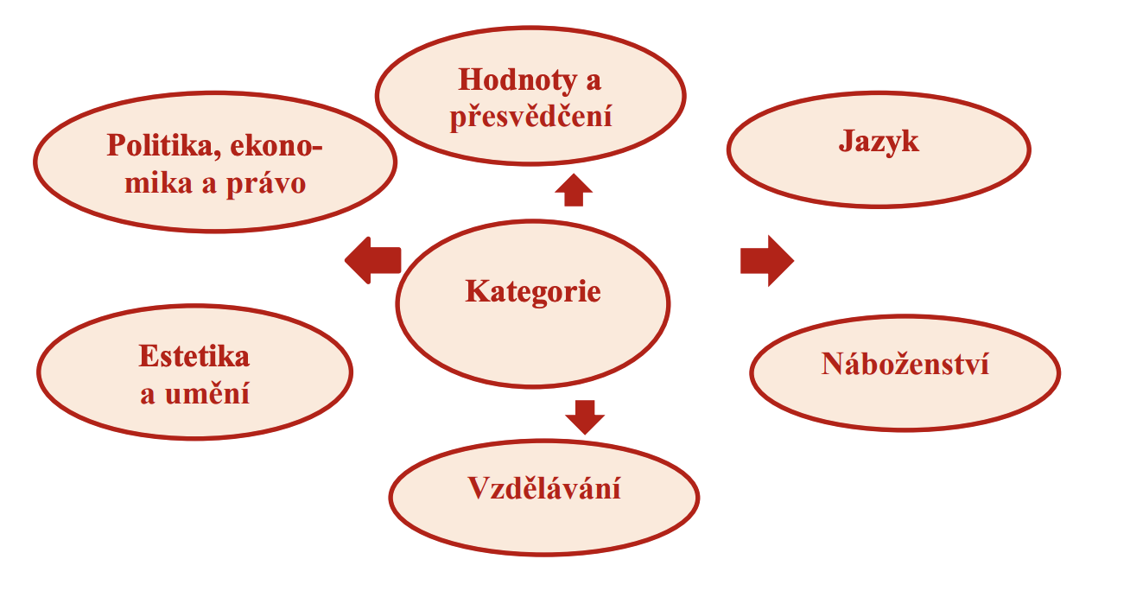
Sociálně-kulturní prostředí
Kultura – identita - jazyk, náboženství, zvyky, komunikace, tabu, chování, mýty, vzory, umění, hodnoty
Notes:
csvukrs

Slide 5
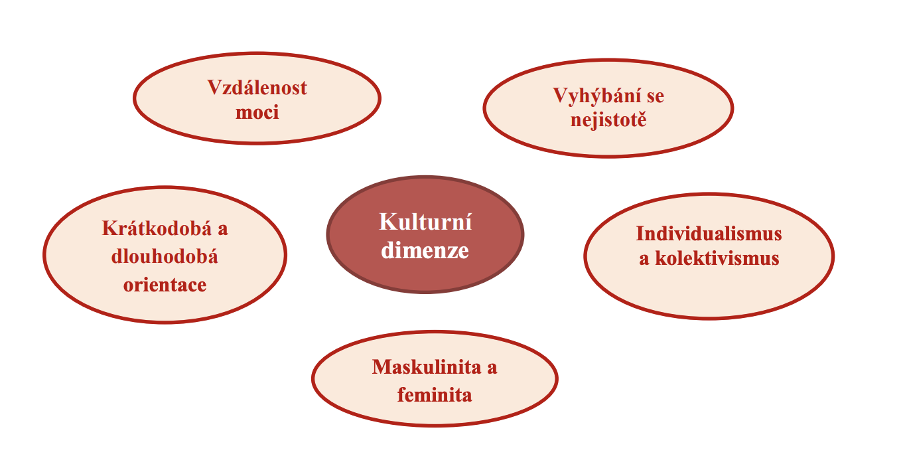
Sociálně-kulturní prostředí
Kulturní dimenze - Hofstede
Notes:
csvukrs

Slide 6
Rysy kultury
Sociálně demografické
Fyzické
Psychické
Notes:
csvukrs

Slide 7
Sub-kultura
Notes:
csvukrs

Slide 8
Globalizace vs. etnocentrismus
Notes:
csvukrs

Slide 9
Socio-kulturní faktory ovlivňující marketing v zahraničí
Jazyk
Náboženství
Vzdělání
Estetika a umění
Hodnoty a názory
Notes:
csvukrs

Slide 10
Jazykové rozdíly
Notes:
csvukrs

Slide 11
Vliv náboženství na marketing
Notes:
csvukrs

Slide 12
Vliv systému vzdělávání na marketing
Notes:
csvukrs

Slide 13
Vliv estetiky a umění na marketing
Notes:
csvukrs

Slide 14
Vliv hodnot a názorů na marketing
Notes:
csvukrs

